Slide 1

SPRINT OPLEVERING 2
Rollen en artikelen
Thijmen brand, Erik van de Laar, Teun Mos, Lukas Jansen, Brett Mulder, Antony Lé en Reno Muijsenberg

Slide 2
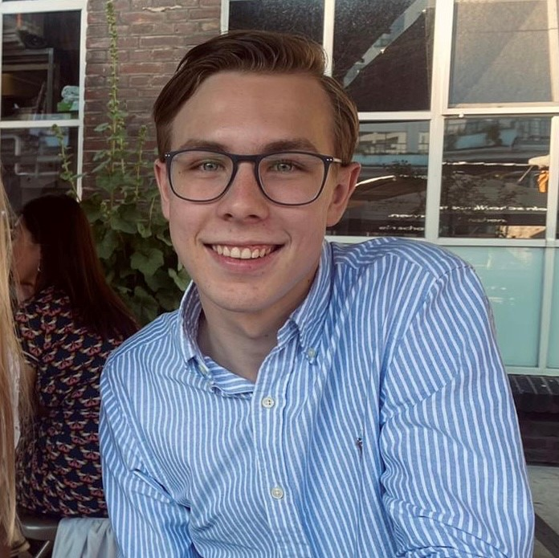
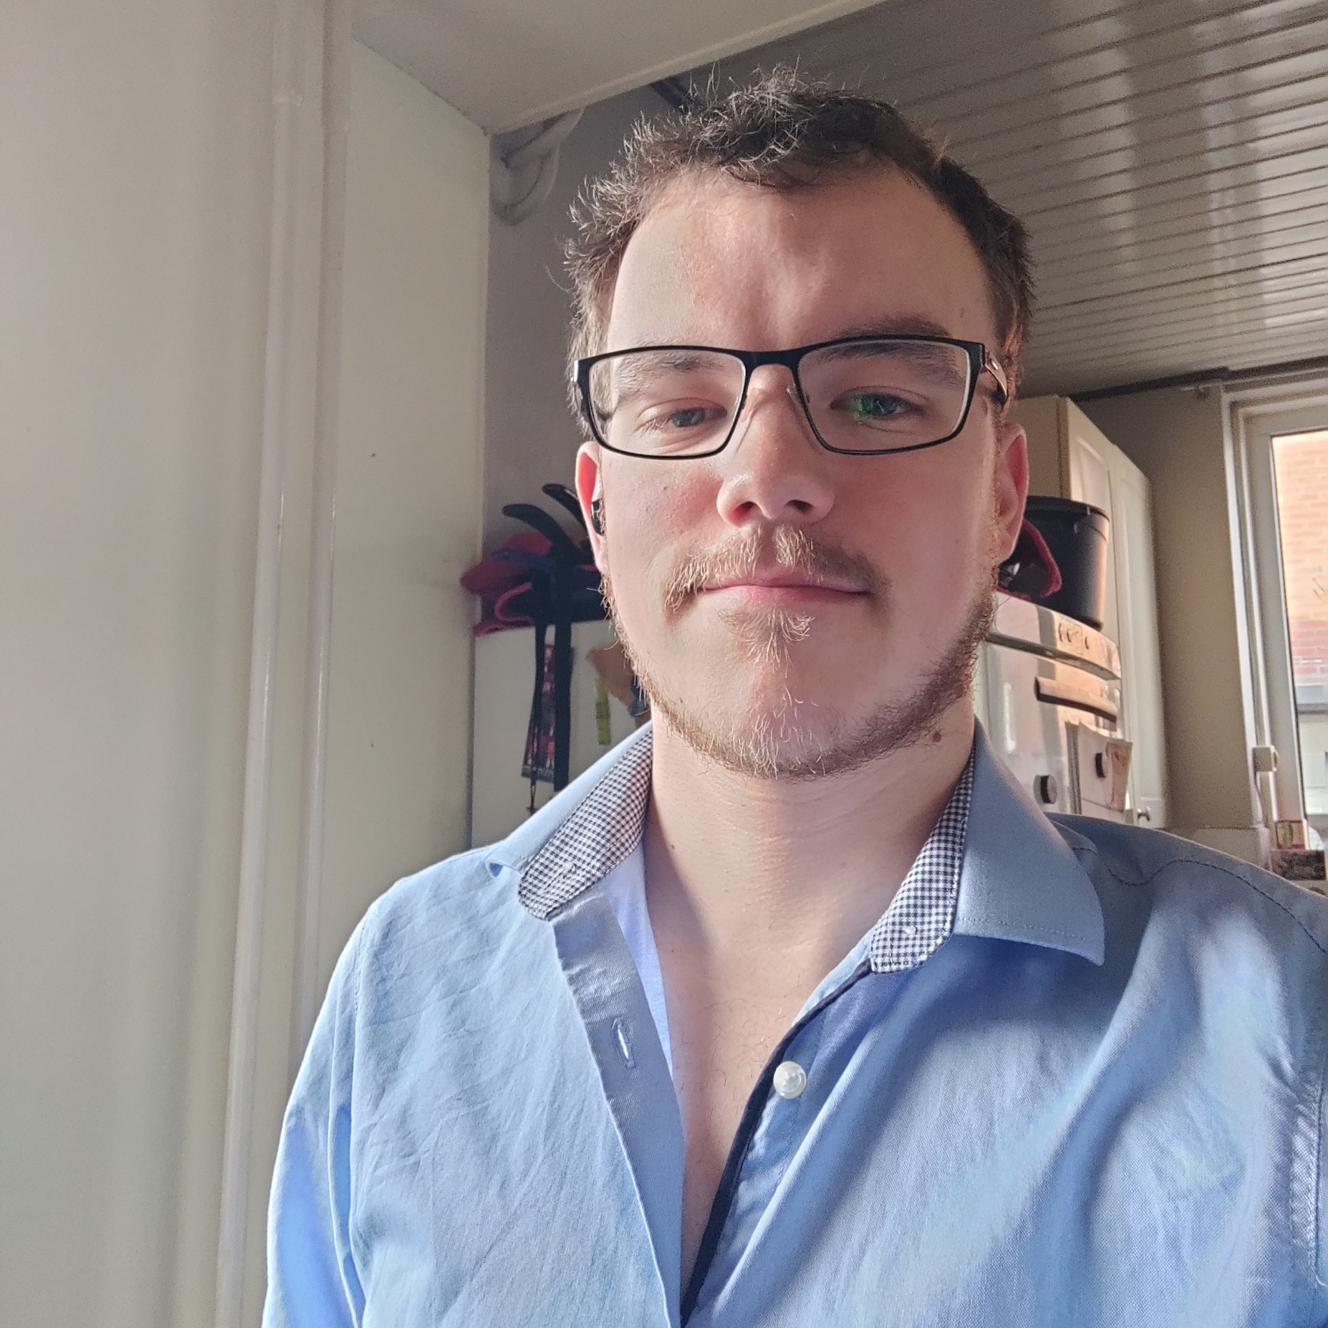
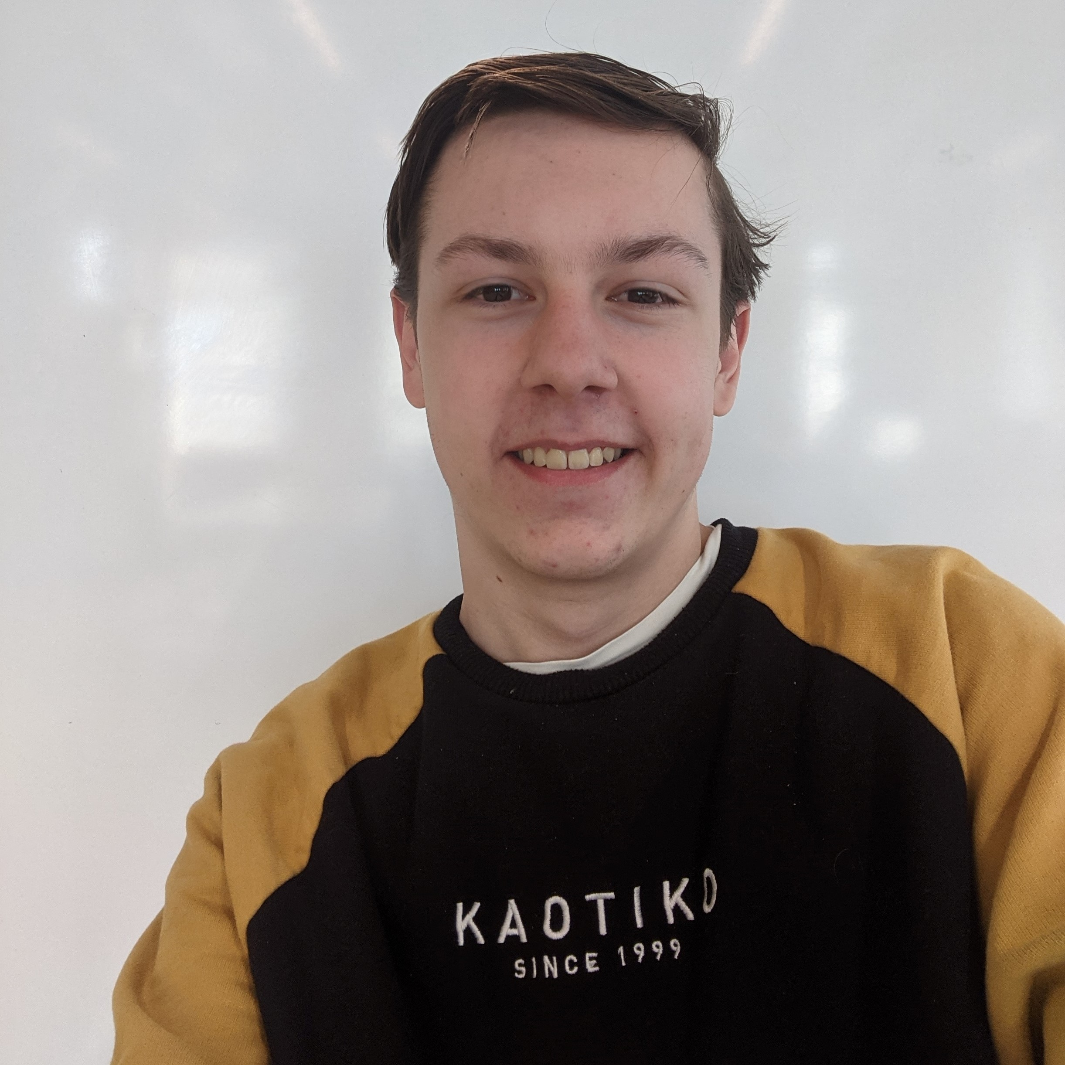
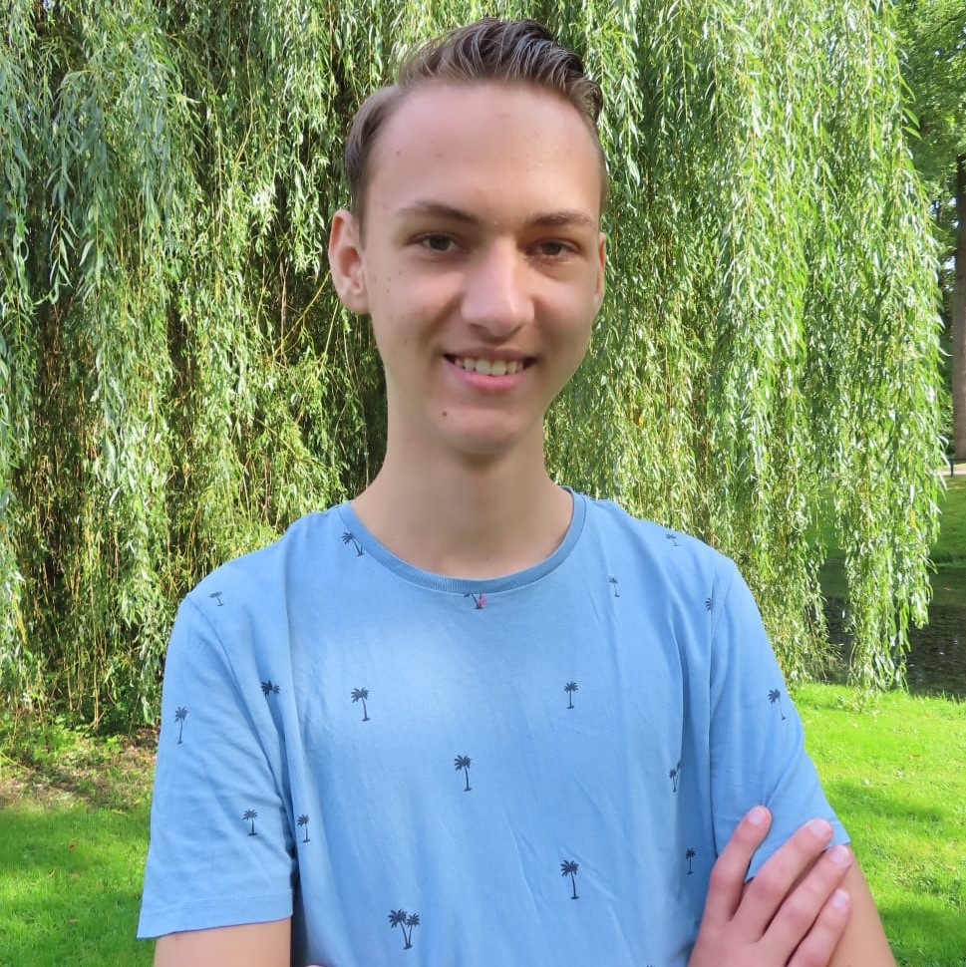
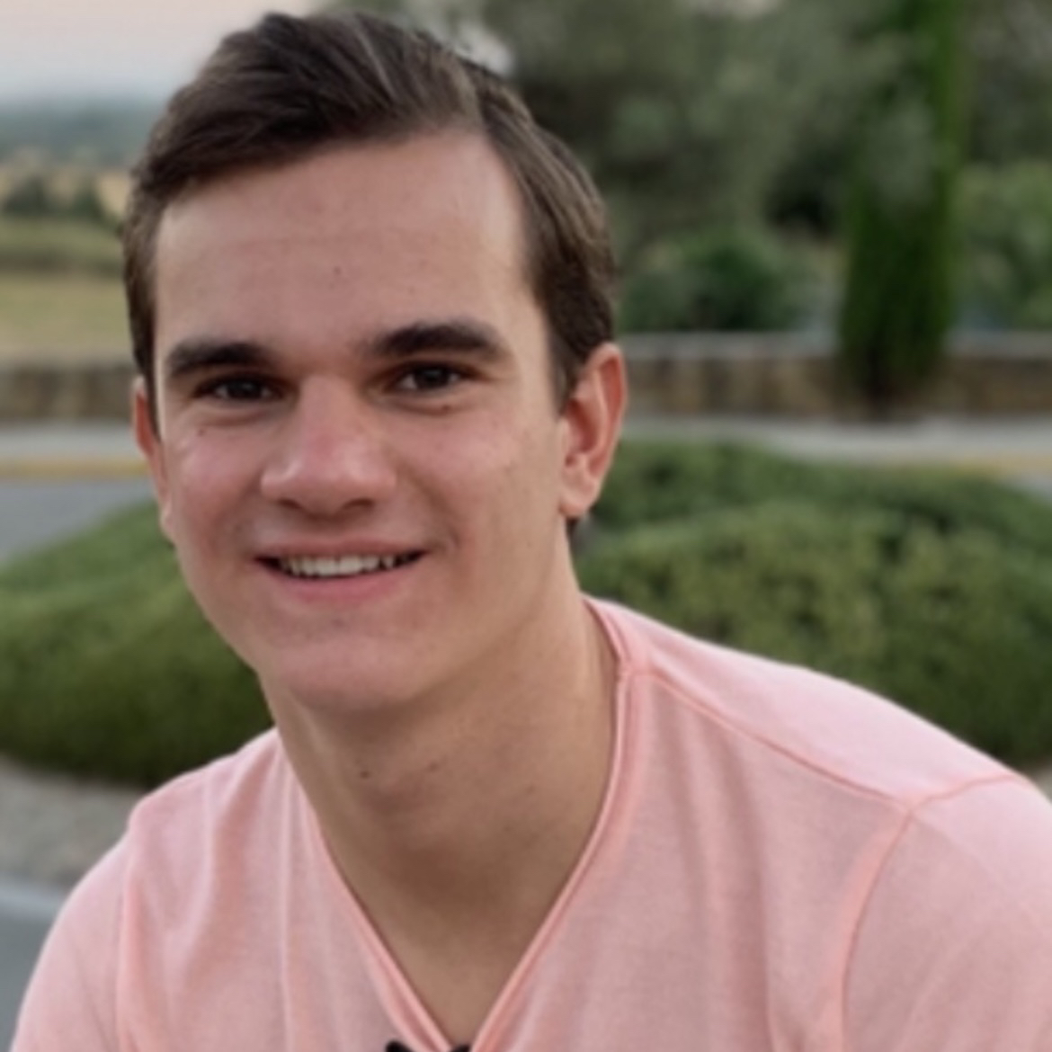
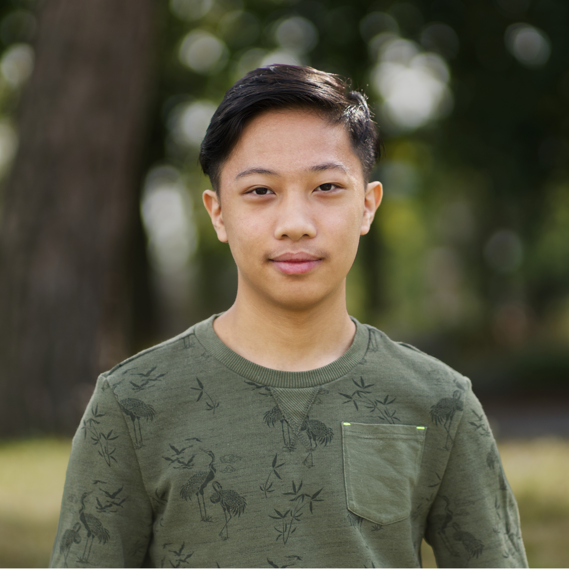
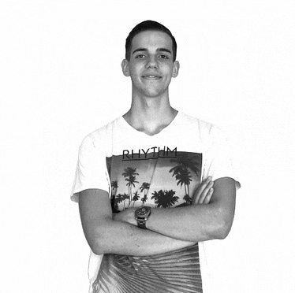
ONS TEAM
Thijmen Brand
Erik van de Laar
Teun Mos
Lukas Jansen
Brett Mulder
Antony Lê
Reno Muijsenberg
Thijmen brand, Erik van de Laar, Teun Mos, Lukas Jansen, Brett Mulder, Antony Lé en Reno Muijsenberg

Slide 3
DOELEN DEZE SPRINT
Front-end:
Eerste data ophalen via API
Weergave rockstar info
Weergave artikelen
API:
Rollen CRUD
Artikelen CRUD
Thijmen brand, Erik van de Laar, Teun Mos, Lukas Jansen, Brett Mulder, Antony Lé en Reno Muijsenberg

Slide 4
BEHAALDE DOELEN DEZE SPRINT
Front-end:
Eerste data ophalen via API
Weergave rockstar info
Weergave artikelen
API:
Rollen CRUD
Artikelen CRUD
Thijmen brand, Erik van de Laar, Teun Mos, Lukas Jansen, Brett Mulder, Antony Lé en Reno Muijsenberg

Slide 5
EXTRA FEATURES
Front-end:
Zoek functie voor artikelen
Filter functie voor artikelen
Azure pipeline opzetten
API:
Azure pipeline opzetten
Thijmen brand, Erik van de Laar, Teun Mos, Lukas Jansen, Brett Mulder, Antony Lé en Reno Muijsenberg

Slide 6
WAT STAAT ER NOG OP DE BACKLOG
Front-end:
Styling Fixes
Bug Fixes
API:
Thumbnail voor artikelen
Thijmen brand, Erik van de Laar, Teun Mos, Lukas Jansen, Brett Mulder, Antony Lé en Reno Muijsenberg

Slide 7
KEUZES DIE WE GEMAAKT HEBBEN
Base64 vs Byte array
Gekozen voor Base64
Blijkt toch groter te zijn (33% meer)
Thijmen brand, Erik van de Laar, Teun Mos, Lukas Jansen, Brett Mulder, Antony Lé en Reno Muijsenberg

Slide 8
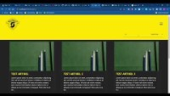
DEMO
Thijmen brand, Erik van de Laar, Teun Mos, Lukas Jansen, Brett Mulder, Antony Lé en Reno Muijsenberg

Slide 9

Vragen??
Thijmen brand, Erik van de Laar, Teun Mos, Lukas Jansen, Brett Mulder, Antony Lé en Reno Muijsenberg

